Slide 1

第26课时几何图形的探秘
朝阳区线上课堂·高一年级数学
北京市朝阳区教研中心 孟丽珊

Slide 2


三角形

1
四边形
2

圆

3
4


Slide 3
四边形
PART 01

Slide 4

01
定义
02
性质
03
判定

Slide 5
01
定义

Slide 6
问题1：我们是如何获得这些特殊的四边形的呢？
在对应序号处填上对应条件
矩形
四边形
平行四边形
正方形
菱形

Slide 7
四边形知识结构（定义）图
矩形
一个角90°
两组对边平行
四边形
平行四边形
正方形
一组邻边相等
菱形
四边都相等，四个角都是直角的四边形是正方形

Slide 8
问题2：请用Venn图表示这些四边形之间具有怎样的关系？

Slide 9
问题2：请用Venn图表示这些四边形之间具有怎样的关系？
四边形

Slide 10
问题2：请用Venn图表示这些四边形之间具有怎样的关系？
平行四边形
四边形

Slide 11
问题2：请用Venn图表示这些四边形之间具有怎样的关系？
平行四边形
四边形
矩形

Slide 12
问题2：请用Venn图表示这些四边形之间具有怎样的关系？
平行四边形
四边形
矩形
菱形

Slide 13
问题2：请用Venn图表示这些四边形之间具有怎样的关系？
平行四边形
四边形
矩形
正方形
菱形

Slide 14
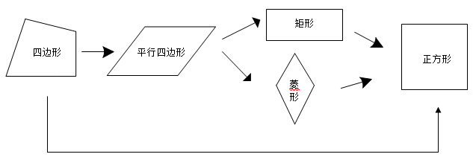
问题3：你能按照问题1的顺序从
“边、角、对角线”的角度来
梳理本章所学图形的性质定理吗？

Slide 15
二、几种平行四边形的性质：
项目 四边形 | 边 | 角 | 对角线 | 对称性
平行四边形
矩形
菱形
正方形
对边平行且相等
对角相等
邻角互补
中心对称图形
对角线互相平分
对边平行且
相等
四个角
都是直角
中心对称图形
轴对称图形
对角线互相平分且相等
对边平行
且四边相等
对角相等
邻角互补
对角线互相垂直平分，且每一条对角线平分一组对角
中心对称图形
轴对称图形
对边平行
且四边相等
四个角
都是直角
对角线互相垂直平分且相等，每一条对角线平分一组对角
中心对称图形
轴对称图形

Slide 16
问题①：如果原图形是四边形，
你能从“边、角”的角度来梳理所学图形的判定定理吗？

Slide 17
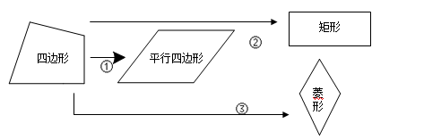
问题①：如果原图形是四边形，
你能从“边、角”的角度来梳理所学图形的判定定理吗？

Slide 18
问题②：如果原图形是四边形，
你能从“对角线”的角度来梳理所学图形的判定定理吗？
？

Slide 19
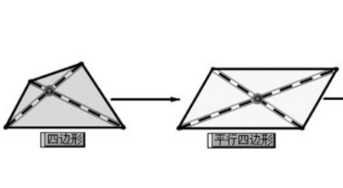
问题②：如果原图形是四边形，
你能从“对角线”的角度来梳理本章所学图形的判定定理吗？
？

Slide 20
问题③：如果原图形是平行四边形，
你能从“对角线”的角度来梳理所学图形的判定定理吗？

Slide 21

问题③：如果原图形是平行四边形，
你能从“对角线”的角度来梳理所学图形的判定定理吗？

Slide 22
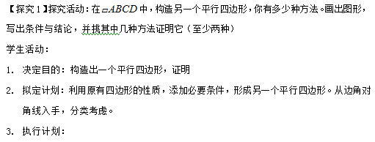
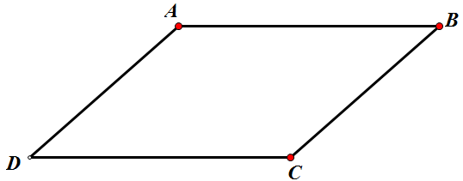

Slide 23

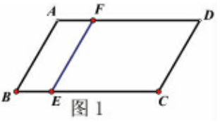

Slide 24

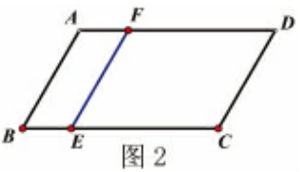

Slide 25

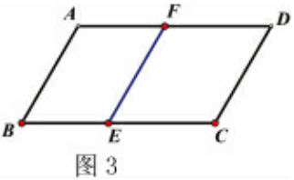

Slide 26
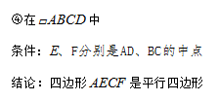
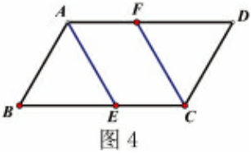

Slide 27
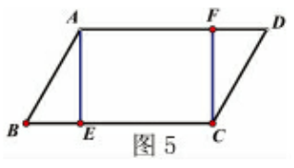


Slide 28
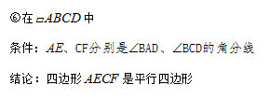
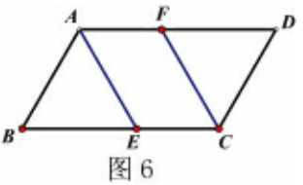

Slide 29

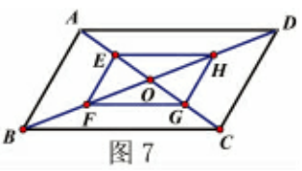

Slide 30

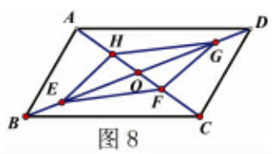

Slide 31

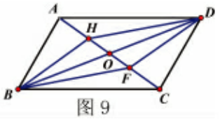

Slide 32

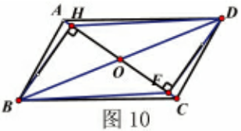

Slide 33

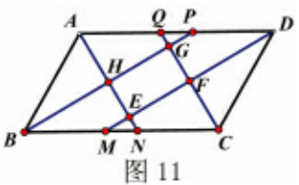

Slide 34
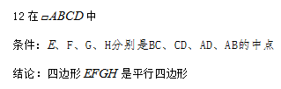
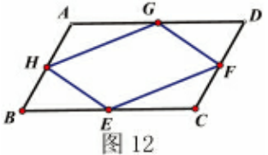

Slide 35
变式训练
1、如图，在四边形ABCD中，E、F、G、H分别是边AB、BC、CD、DA的中点，请判断四边形EFGH的形状，并说明理由。
AC=BD
（1）添加条件_______，则四边形EFGH为菱形；
O
AC⊥BD
（2）添加条件_______，则四边形EFGH为矩形；
AC⊥BD且AC=BD
（3）添加条件_______________，则四边形EFGH为正方形。

Slide 36
圆
PART 02

Slide 37
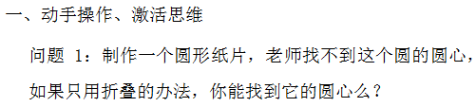

Slide 38


Slide 39


Slide 40
如图，设⊙O 的半径为r，
A点在圆内
B点在圆上
C点在圆外
A
OA＜r
C
O
r
B
OB=r
OC＞r
反过来，如果已知点到圆心的距离和圆的半径之间的关系，可以判断点和圆的位置关系?
OA＜r
点A在⊙O内
OB=r
点B在⊙O上
OC＞r
点C在⊙O外

Slide 41
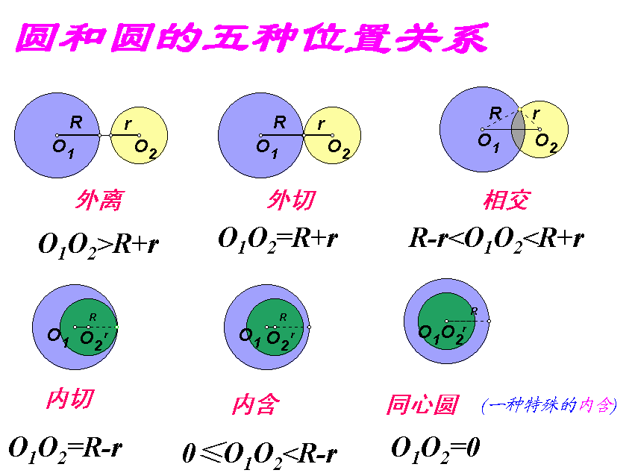
圆和圆的位置关系
1)两圆的五种位置关系
2)用两圆的圆心距d与两圆的半径R,r的数量关系来判别两圆的位置关系

Slide 42

谢谢您的观看
北京市朝阳区教育研究中心 制作

